Slide 1
GRV LNS Preventivi
Sigle attive
ADMIRAL*
AIM_MIA
ASTERIX
BIOHOT*
FRIDA*
FUSION (richiesta prolungamento 2026)
GEANT4INFN
HB2TF (Call)
MIRO
PLASMA4BEAM2
SPRITZ
TIMEPIX4
*in chiusura 2025
Nuove Proposte
CoDLAs
Giuseppe Torrisi (Resp. Nazionale)
GIOTTO
Giuseppe Torrisi (Resp. Locale), A. Bacci (Resp. Nazionale, INFN-MI)
HEARTBEAT
Pablo Cirrone (Resp. Locale), Lorenzo Manti (Resp. Nazionale, INFN-NA)
DIAMIRA
Pablo Cirrone ((Resp. Locale), C. Verona (Resp. Nazionale, INFN-RM2)
ISOLPHARM APEX
Giorgio Russo (Resp. Locale)
MULTI-GRAPH (Call)
Manuela Cavallaro (Resp. Locale), Daniela Calvo (Res. Nazionale, INFN-TO)
INSIGHT
Grazia D'Agostino (Resp. Nazionale)
VIP (Virtual Versatile Ion Production)
Lorenzo Neri (Resp. Nazionale)
Proposta GRANT Giovani, Sahar Arjmand
25 Giugno 2025

Slide 2
Date importanti
Database Preventivi accessibile fino al 5 luglio (23.59).
Gli FTE potranno essere aggiornati fino alla data ultima del 24 luglio.
Consiglio di Laboratorio del 10 e 11 luglio.
Riunione CSN5 15-18 Luglio

Slide 3
Nuove Proposte
I proposal devono essere caricati sul DB entro la chiusura prevista del 5 luglio
prima della riunione di luglio (15-18 luglio) vengono esaminati almeno dai membri della sottocommissione di riferimento.
Alla riunione i coordinatori della Sezioni corrispondente ai PI presentano con 3 slides le nuove proposte a tutta la Commissione

Slide 4
Procedura operativa Esperimenti Standard
La Commissione è suddivisa in 3 sottocommissioni corrispondenti alle 3 aree tematiche principali e popolate dai coordinatori secondo le loro competenze.
I proposal devono essere caricati sul DB entro la chiusura prevista in modo da poter essere esaminati dai membri della sottocommissione di riferimento, prima della riunione di luglio.
Alla riunione di luglio i coordinatori della Sezioni corrispondente ai PI presentano con 3 slides le nuove proposte a tutta la Commissione. Con i coordinatori non si discutono gli aspetti scientifici delle proposte.
Le presentazioni servono solo ad informare la commissione nel suo complesso.
Il coordinatore locale non è tenuto a rendere conto degli aspetti scientifici della proposta (eventualmente quelli organizzativi: strutture, FTE, Sezioni partecipanti…).

Slide 5
Procedura di ranking per i Proposal degli Esperimenti Standard
Per i proposal di esperimento standard si stabilisce un ranking numerico suddiviso in 3 voci:
1. Impatto scientifico/tecnico. Chiarezza nella spiegazione della novelty e sull’incremento rispetto allo stato dell’arte. Attinenza con le mission dell’Ente. Attinenza con le tematiche della CSN5. (1-10)
2. Chiarezza nella spiegazione delle metodologie. Chiarezza nella spiegazione dei risultati attesi. Metodi di valutazione del progresso dell’esperimento. Analisi e mitigazione dei rischi. (1-10)
3. Sostenibilità dell’esperimento. Consistenza e giustificazione delle richieste finanziarie. Consistenza del personale impegnato nell’esperimento con l’attività prevista. Competenza dei proponenti riguardo l’argomento della proposta. (1-10).

Slide 6
Giudizi e Selezione Finale dei Proposal a Luglio
I voti sui proposal di luglio vanno accompagnati da giudizi puntuali e dettagliati dai quali si evincono le ragioni del voto.
Per passare la prima fase un proposal deve totalizzare almeno 18/30 e deve aver preso un voto maggiore di 4/10 su tutte le voci.

Slide 7
Dopo la Riunione di Luglio e prima della Riunione di Settembre
Ai proposal approvati a luglio verranno assegnati almeno 2 referee, di cui almeno uno fra i coordinatori. Deve essere presente almeno un esperto del settore eventualmente esterno alla Commissione.
Prima della riunione di settembre i PI devono organizzare un (unico) incontro fra il gruppo e i referee durante il quale la proposta viene discussa nel dettaglio.
Durante l’incontro i referee possono già proporre rimodulazioni del piano di lavoro e dei costi.

Slide 8
Durante la Riunione di Settembre
I PI presentano la proposta in plenaria.
Alla fine i referee propongono dei voti accompagnati da giudizi dettagliati, secondo la struttura del ranking già descritto.
Alla fine si stila una graduatoria e si può scegliere quanti e quali esperimenti finanziare in relazione ai punteggi e alle disponibilità economica della Commissione.

Slide 9
Le graduatorie sono in alcuni casi cambiate rispetto a luglio a seguito del fatto che in questa seconda fase le valutazioni sono state fatte dalla Commissione in plenaria a seguito dei commenti dei referee.
Nel 2024 A luglio arrivate 29 proposte, ne sono state bocciate 5. Tutte le 24 arrivate a settembre sono passate.
Tutti finanziati con tagli abbastanza proporzionali al ranking.
 | Elettronica – rivelatori N. (media; STDEV) | Interdisciplinare N. (media; STDEV) | Acceleratori N. (media; STDEV)
Progetti presentati | 15 | 11 | 3
Valutazione luglio | 13 (23; 3) | 8 (21; 2) | 3 (25; 1)
Valutazione settembre | 15 (23; 2) | 6 (24; 2) | 3 (26; 1)

Slide 10
Per la riunione CSN5 15-18 Luglio
3-4 slide per i nuovi (caso scientifico, sviluppi, FTE e richieste finanziarie)
2 slide per i prolungamenti (a che punto sono e cosa vogliono fare ancora).

Slide 11
Sottocommissione "ACCELERATORI"
o Laura BANDIERA
o Andrea BERSANI
o Anna GIRIBONO
o Francesco GRESPAN
o Laura MONACO
o Gianluca QUARTA
o Giuseppe TORRISI
Sottocommissione "INTERDISCIPLINARE"
o Fulvia ARFELLI
o Andrea ATTILI
o Silva BORTOLUSSI
o Massimiliano CLEMENZA
o Valeria CONTE
o Bruno GOLOSIO
o Flavia Groppi
o Francesco ROMANO
o Emanuele SCIFONI
Sottocommissione "RIVELATORI-ELETTRONICA-IIT"
o Roberto AMMENDOLA
o Mara BRUZZI
o Simona GIORDANENGO
o Raffaele GIORDANO
o Chiara GUAZZONI (MI).
o Matthias LAUBENSTEIN
o Alessandro LONARDO
o Arianna MOROZZI
o Federico PILO
o Raffaella RADOGNA (BA)
o Carla SBARRA
o Gabriele SIMI
Sottocommissione "CALCOLO"
o Roberto AMMENDOLA
o Andrea ATTILI (RM3)
o Bruno GOLOSIO
o Alessandro LONARDO
o Emanuele SCIFONI
o Francesco Romano

Slide 12
Richieste di risorse di calcolo e Licenze SW
Per le richieste di risorse di calcolo è necessario compilare il form al seguente indirizzo: https://l.infn.it/csn5formcalc2026. Le richieste inserite nel form NON andranno inserite nel DB dei preventivi.
Vi chiediamo gentilmente di compilare il form entro il 29/6 (possibilmente anche prima) in modo da darci il tempo di discutere con voi tutti i dettagli e valutare insieme le possibili strade ottimali per le vostre necessita’.
le richieste per le Licenze SW andranno invece inserite nel DB dei preventivi per le sigle (e non nel form). Per valorizzare correttamente la richiesta finanziaria corrispondente è stato distribuito un file con i costi delle licenze.

Slide 13
Prolungamenti
Le richieste si discutono prima di tutto con i referees.
Successivamente, il RN deve mandare un mail al Presidente, ai referees e al suo coordinatore locale per notificare la cosa prima della riunione di Luglio.
Per inserire le richieste economiche nei preventivi, la segreteria scientifica della sede del RN DEVE riaprire localmente la sigla (che per sua natura sparisce a fine progetto). [?]
Anche le sigle che continuano o che chiedono un prolungamento per il 2026 dovranno completare i moduli entro il 5 caricando le richieste economiche e un report dell'attività pregressa.
- Ricordo che i prolungamenti verranno discussi durante la riunione di bilancio di settembre. Pertanto i PI dovranno incontrarsi con i referee per discutere la proposta di prolungamento entro la prima settimana di settembre. L'organizzazione della riunione, che è condizione necessaria ma non sufficiente per l'approvazione, è a carico dei PI.
Commento Presidente:
ll prolungamento di un esperimento non è una cosa dovuta, ma una concessione eccezionale e a basso costo, attribuita nel caso in cui contrattempi evidenti abbiano impedito una conclusione onorevole di milestones importanti.
Inviterei quindi responsabili nazionali e referee a tenere conto di questo aspetto nelle richiesta.

Slide 14
VARIE
Gestione Open Access in CSN5 (vedi mail)
Verificare stato Associati
SPENDERE/IMPEGNARE TUTTO ENTRO SETTEMBRE
1 - 5 settembre storni dei capitoli di missione dalle sigle alle dotazioni (lasciando eventualmente un buffer di 0,5k (mail del 27 Maggio)

Slide 15
Dalla mail del 27 maggio
Nella prima settimana di settembre tutti i fondi di missione non impegnati verranno stornati sulle Dotazioni locali.
Si potranno lasciare 0,5k di buffer per eventuali conguagli. Consiglio pertanto, per l'epoca, di impegnare le missioni che pensate di fare in autunno, specialmente per quanto riguarda i turni di misura.
Le richieste potranno essere corrette in seguito nel caso in cui le date previste vengano cambiate.
Nel caso di avanzi di spese per materiale (inventariabile o consumo), i RN sono invitati a restituire per la riunione di settembre quello che non riusciranno a spendere entro l'anno.
Sempre durante la riunione di settembre prenderemo in considerazione gli avanzi più vistosi e chiederemo garanzie sulla loro spendibilità entro l'anno.
In mancanza di tali garanzie ne trasferiremo una quota (stabilita caso per caso) sulle casse della commissione da utilizzare per gli anticipi del 2026.
Cordiali saluti.
Alberto

Slide 16
Stefano Bianco →seguente gestione dei pagamenti Open Access:
1. Se un gruppo vuole pubblicare su una rivista Open Access e ha i fondi per pagare la pubblicazione, trasferisce il corrispettivo sul capitolo U1030101002 delle Dotazioni della sua sezione. Il coordinatore poi provvede al pagamento.
2. Se un gruppo vuole pubblicare su una rivista Open Access e non ha i fondi per pagare la pubblicazione, allora fa una richiesta straordinaria alla riunione di Commissione. I fondi richiesti vengono caricati sul capitolo U1030101002 delle Dotazioni della sua sezione e il coordinatore poi provvede al pagamento.
Come sapete la policy generale è di evitare gli Open Access ed eventualmente preferire riviste in convenzione.
La pagina di riferimento sempre aggiornata è
https://web.infn.it/openscience/consigli-per-la-pubblicazionene/

Slide 17
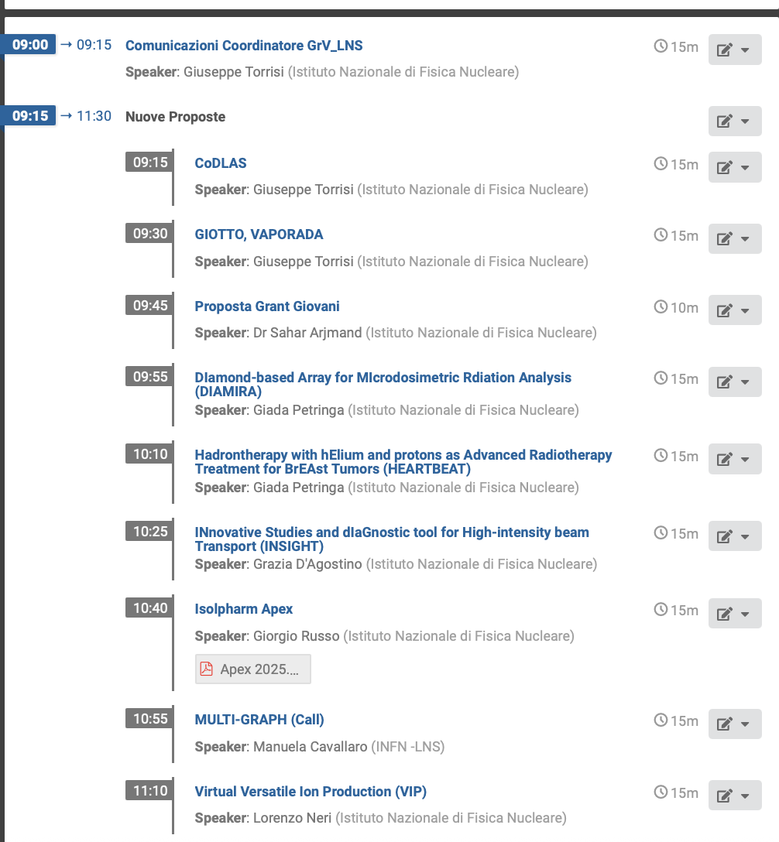
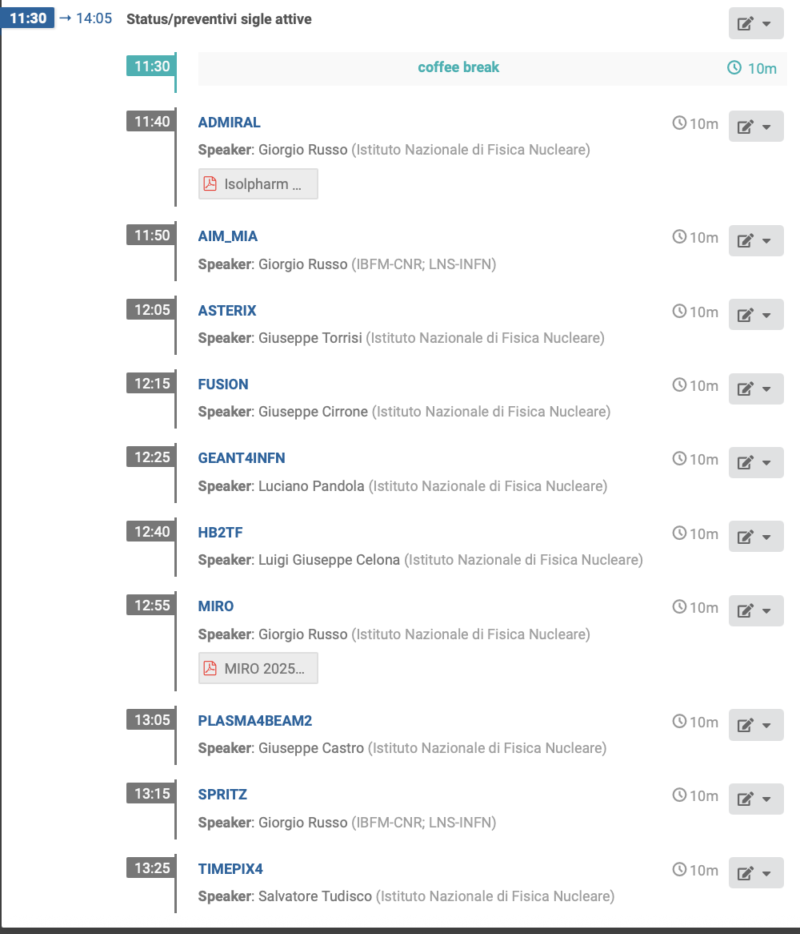
AGENDA

Slide 18
Grant Giovani
- Verrà pubblicato prima della fine del mese il bando Grant Giovani dove i 6 vincitori avranno Contratti di Ricerca biennali.
- Potranno applicare i giovani con massimo 5 anni dal dottorato o che dichiarano di conseguire il titolo di dottore di ricerca entro 6 mesi dalla scadenza del bando.
- Le modalità di selezione saranno le stesse di sempre: un panel esegue una preselezione dei progetti e una commissione interna valuta i candidati selezionati dopo il seminario.
- Un giovane che ha avuto un contratto di ricerca potrà in seguito avere anche borse post-doc, quando saranno istituite. Ad oggi l'unica forma disponibile di contratto è il Contratto di Ricerca.
- Non possono applicare al bando Grant Giovani chi ha avuto un contratto TD, un articolo 36 o un RTT.
- Può altresì applicare (in deroga) chi ha avuto un RTDA-PNRR.
- Per la CSN5 il costo sarà di 456.000 € l'anno. Ogni anno vengono messe a disposizione entrambe le annualità dei 6 nuovi contratti (12x38.000).

Slide 19
Valutazione Grant Giovani
Il presidente nomina un panel di membri esterni alla commissione che effettua una prima selezione.
I selezionati vengono ascoltati in plenaria alla riunione di novembre.
Una sottocommissione nominata (Presidente+3 interni+1 esterno) alla fine fa una graduatoria e i primi 6 vengono ammessi al finanziamento.

Slide 20
CSN5
Progetti standard (core della CSN5)
nuove idee.
~400 k€ su 3 anni tetto max
Alto rischio – alto impatto dei progetti. Permettono di esplorare nuovi argomenti.
Grant Giovani Ricercatori: 6 nuovi ogni anno con progetti che durano 2 anni
75 k€/year
Calls per i progetti molto impegnativi
Pochi progetti che vengono presentati ogni anno (1<N°<10).
Sono poi selezionati (0<N°<4).
~1M€

Slide 21
CALL
Le Call sono progetti di rilievo che saranno valutati dal Panel e dalla Commissione, e pertanto vanno predisposte a dovere con largo anticipo.
la Call rappresentano anche un mezzo per realizzare un progetto di ampio respiro che necessiti di finanziamenti di alto livello.

Slide 22
Valutazione CALLS
I proposal
vengono preventivamente inviati ad un Panel nominato dalla
Commissione su proposta del Presidente.
Il Panel effettua un primo screening e alla riunione di luglio espone i giudizi con un ranking a fasce (A B C).
La Commissione, sempre a luglio, decide quali sono le Call degne di essere prese in considerazione e assegna i referee (3 con esperti del settore e almeno 1 fra i coordinatori).
Tassativo: nessun contatto fra referee e PI prima della riunione di settembre.
A settembre i PI presentano in plenaria, i referee e i coordinatori fanno domande e alla fine a porte chiuse si discute per l’approvazione al finanziamento.

Slide 23
Bando CALL
Il bando si è aperto il 25 marzo, è scaduto il 31 maggio 2025
Alla riunione di luglio discussione dettagliata con il Panel;
Se si ritiene che una CALL soddisfi a tutti i criteri (di alto profilo sia scientifico che formale, con network ampi e di alto livello in grado di dare un contributo impatto elevato, dal punto di vista scientifico e tecnico, a temi di ricerca di frontiera e di interesse dell’Ente) si può decidere di finanziarla anche a scapito degli esperimenti con ranking più basso.
I proponenti delle Call dovranno completare i DB caricando il proposal, mettendo le richieste finanziarie e a 0 gli FTE che verranno completati in caso di approvazione della Call. Le richieste per personale vanno sotto la voce Servizi
Una sola CALL pervenuta nel 2023 per il 2024: ASIX che non è stata approvata.
Una sola CALL pervenuta nel 2024 per il 2025:
Titolo: BOND - Crystal BOND; Linea di ricerca: Acceleratori; RN: Andrea Mazzolari;

Slide 24
Bando CALL:2025
4 Call pervenute :
STARS, linea rivelatori, PI Roberta Arcidiacono (TO)
MULTI-GRAPH, linea interdisciplinare/rivelatori, PI Daniela Calvo (TO)
INCANTO, linea rivelatori, PI Ivano Sarra (LNF)
DIOMEDES, linea rivelatori, PI Stefano Capra (MI).
Panel già in moto per una prima valutazione.
I coordinatori potranno visionare i proposal dal 5 luglio nei DB.
FTE a 0 per il momento aspettando di mettere dei numeri in caso di Call approvata
16 Luglio mattina, con la relazione del Panel e la discussione a porte chiuse in Commissione.
Panel designato per la prima valutazione delle Call: Patrizia Azzi, Maria Giuseppina Bisogni, Antonio Falone, Agostino Lanza, David Mascali, Enrico Robutt

